Slide 1
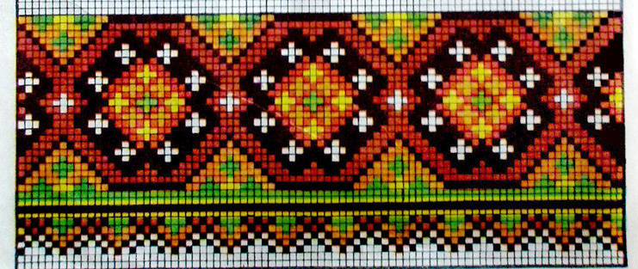

Вивчення
і збереження традицій рідного краю
на уроках
трудового навчання

Slide 2
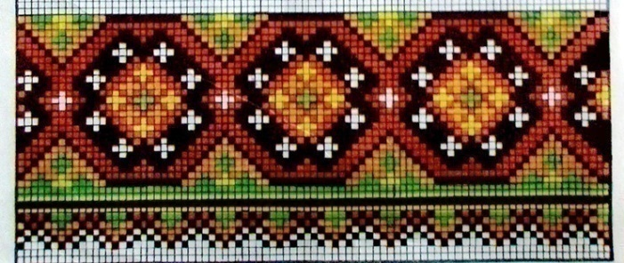
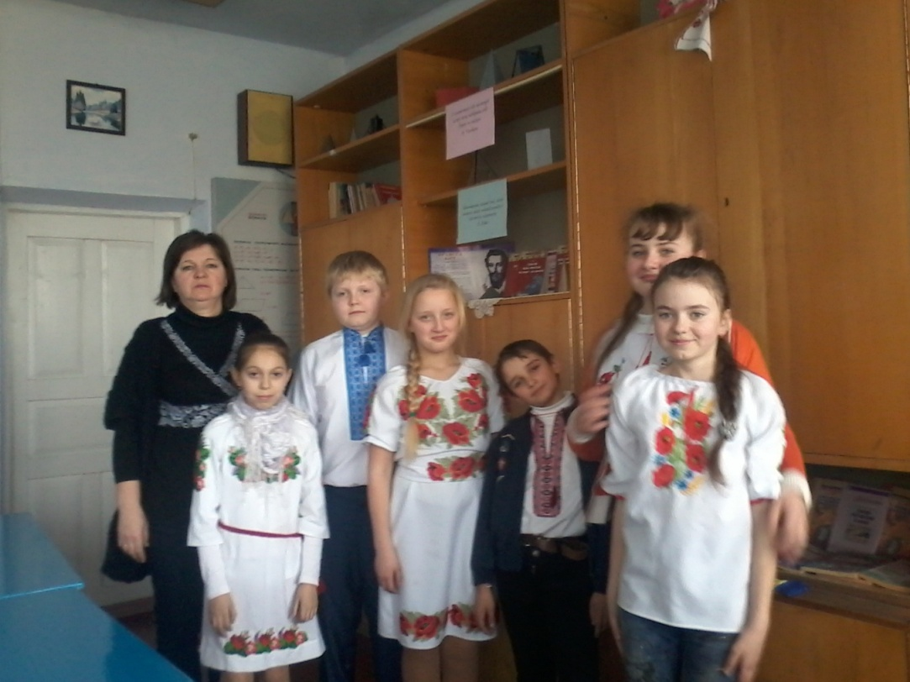
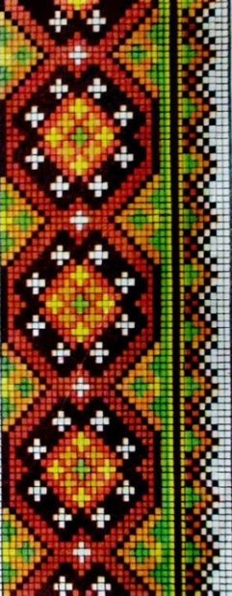


Україно, моя вишиванко,
Ти мій рай, моя радість і доля.
Я без тебе, як день без світанку,
Я без тебе, як жайвір без поля

Slide 3
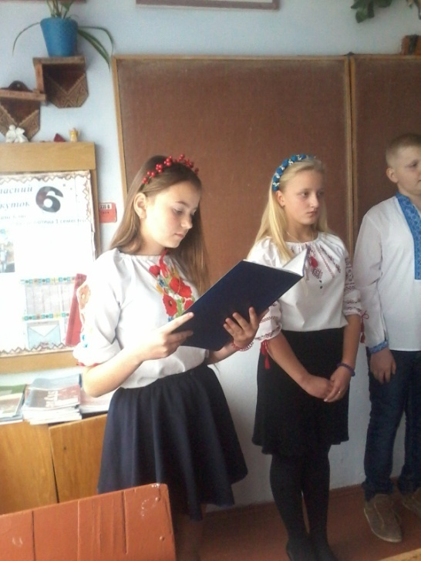
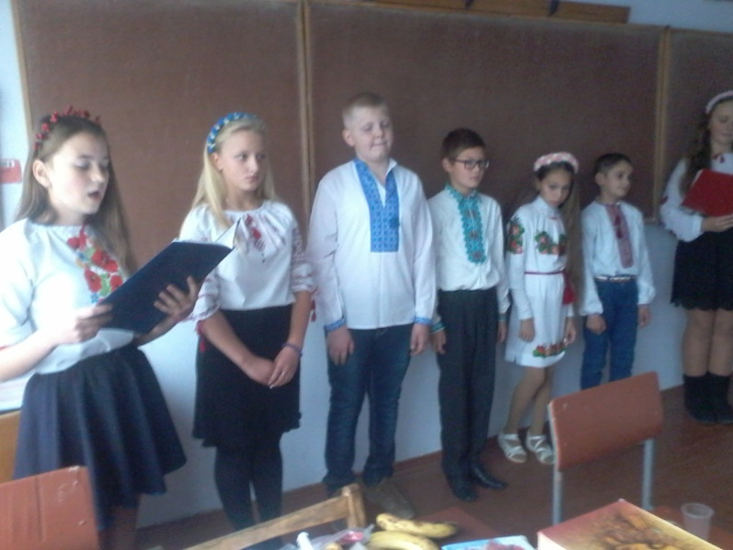
Урок трудового навчання
“Вишивка як традиційний вид декоративно-ужиткового мистецтва”

Slide 4

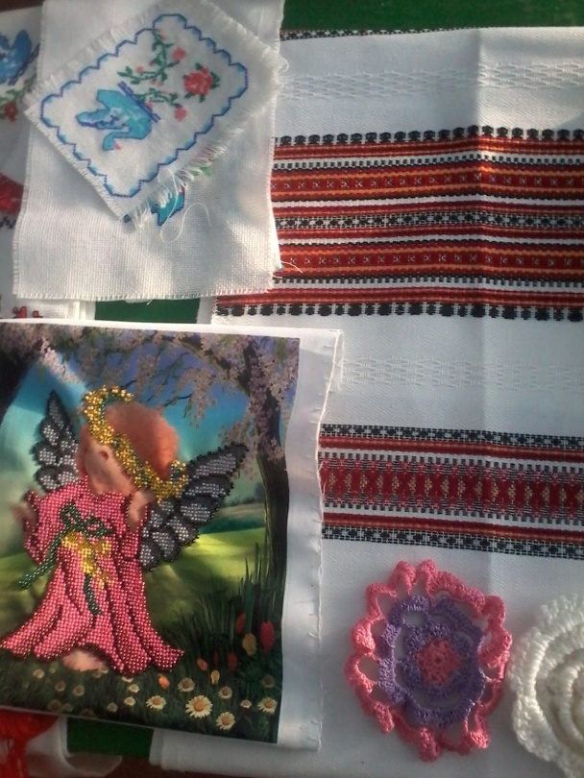
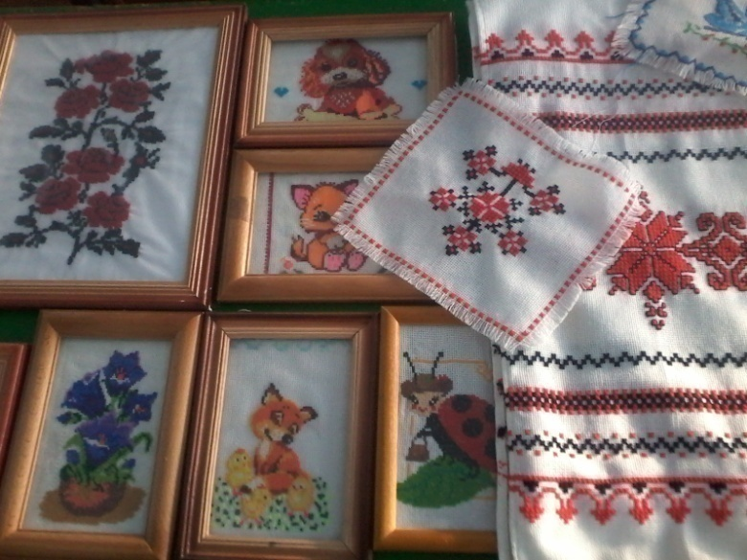
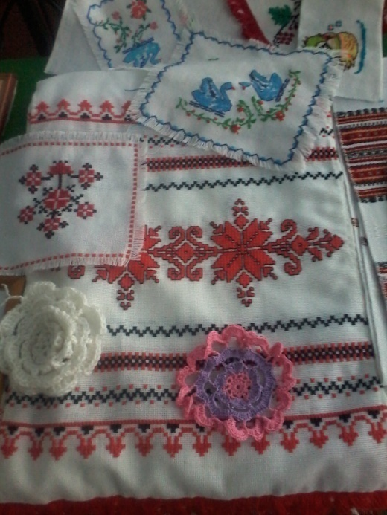
Творчі роботи дітей, втілені у різноманітних барвах вишивок…

Slide 5
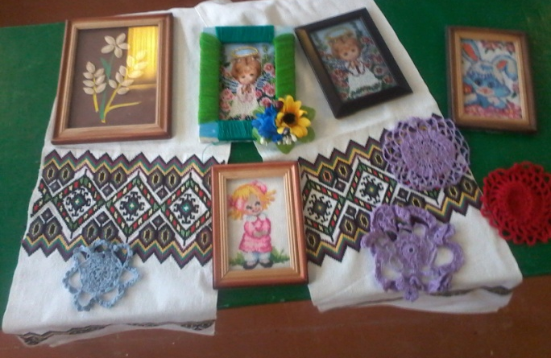
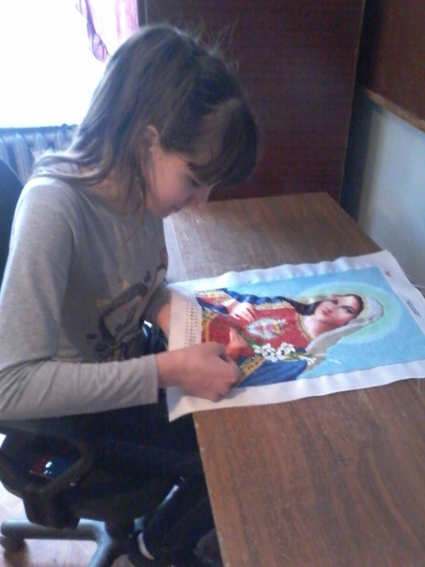
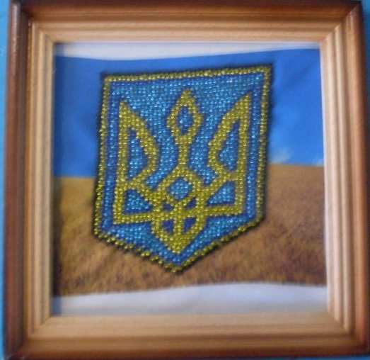
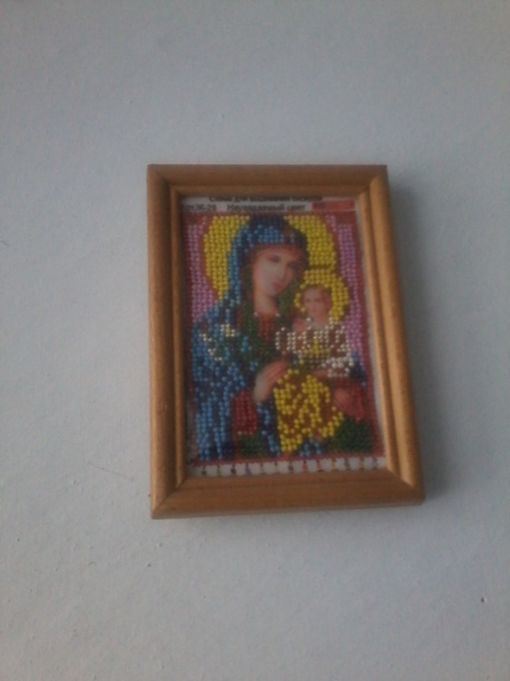
Урок трудового навчання
“ Виготовлення виробів, вишитих бісером ”

Slide 6
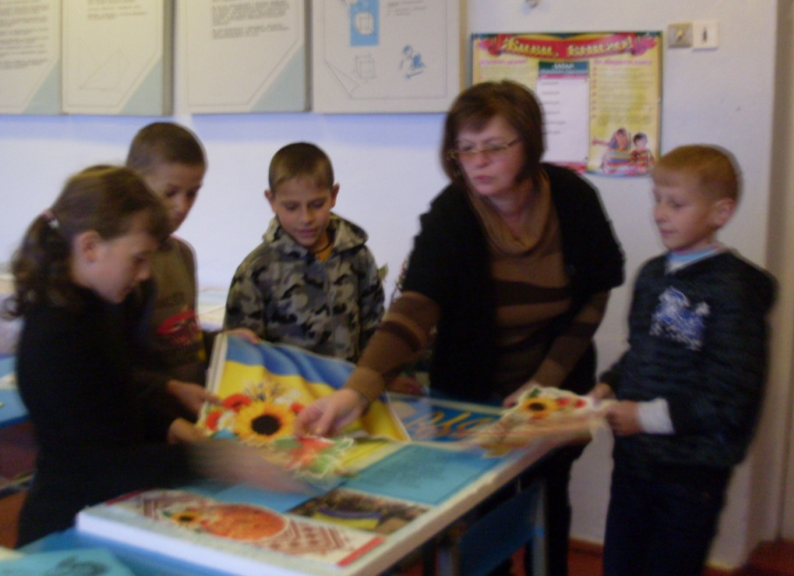
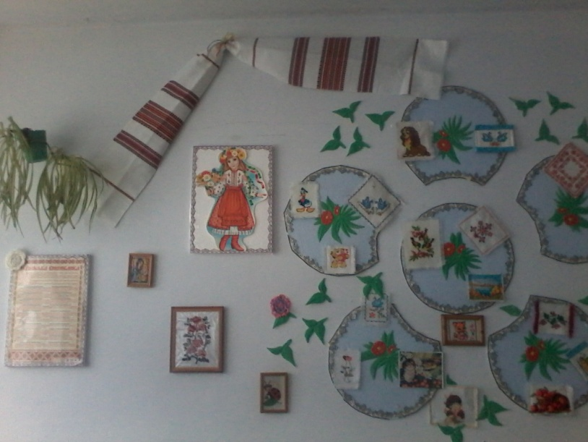

Створення кутка національної символіки
Виставка дитячих робіт
у школі

Slide 7
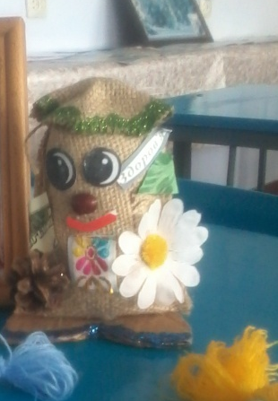
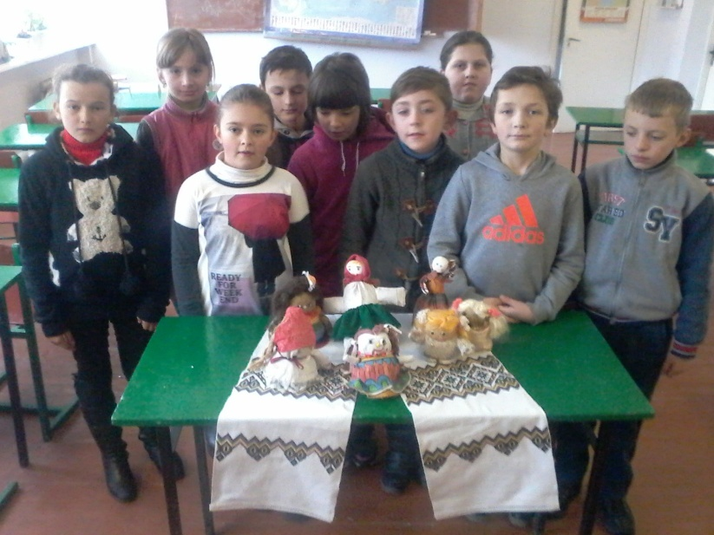
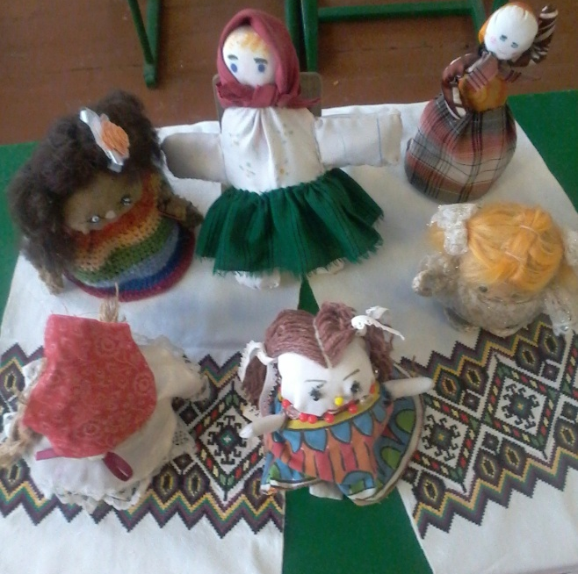
Види народної ляльки та традиційні способи їх виготовлення
(урок у 5 класі)

Slide 8

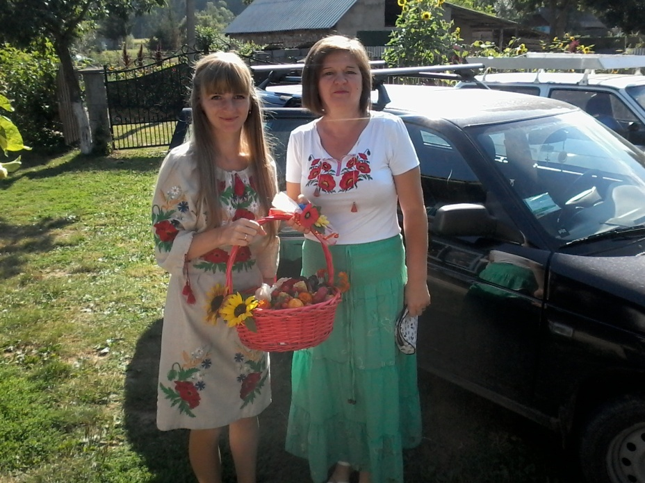
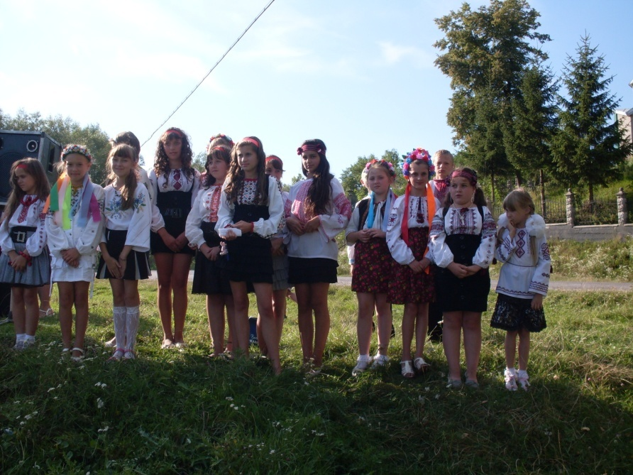
Я по світу іду в вишиванці,
Аж дивуються ген журавлі.
Хай стрічають весняні багрянці,
Україна іде по Землі…

Slide 9
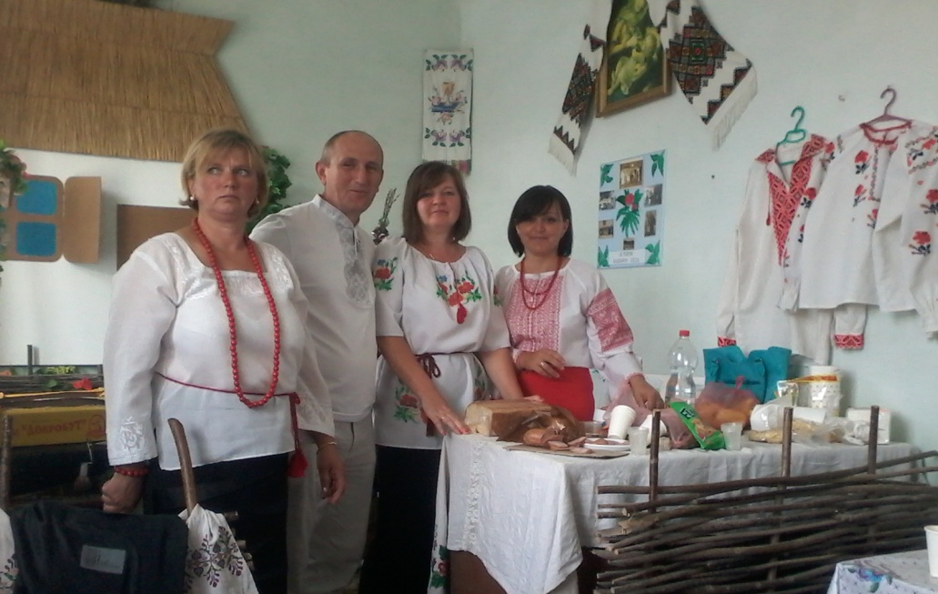
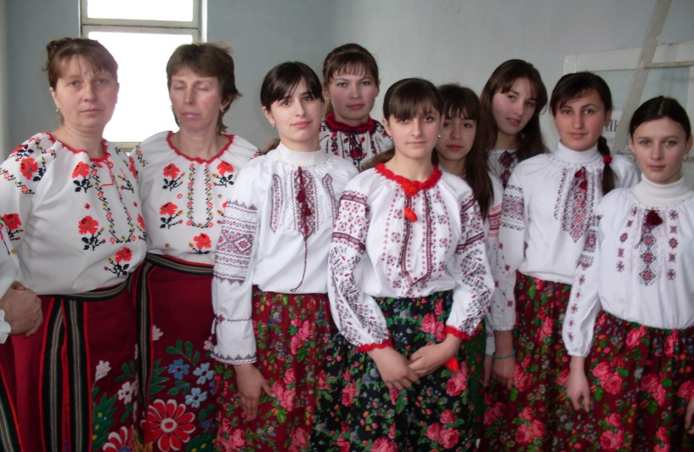
Участь учнів і вчителів школи у народних звичаях і традиціях рідного села

Slide 10
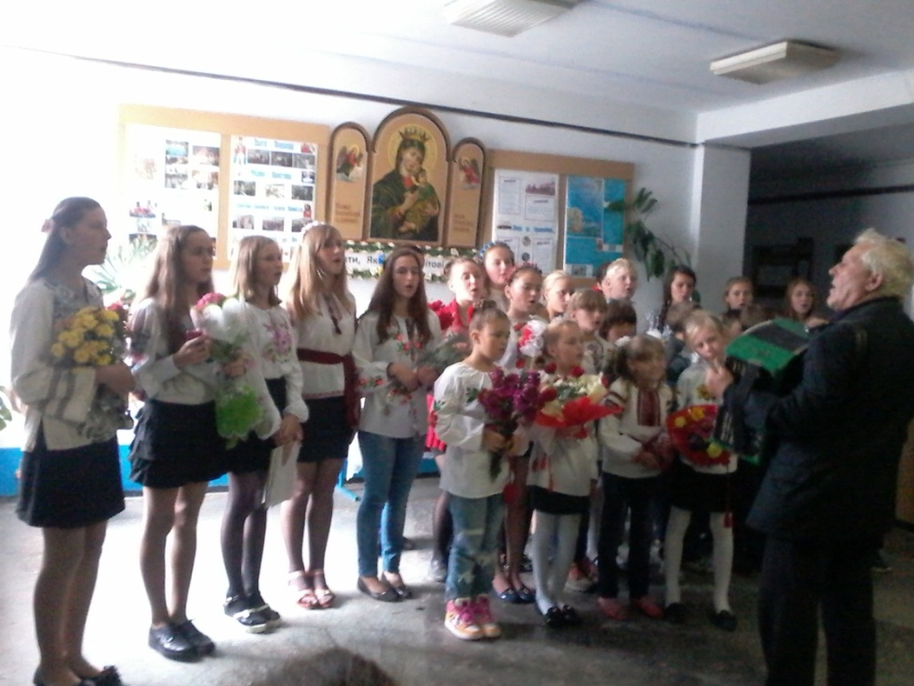

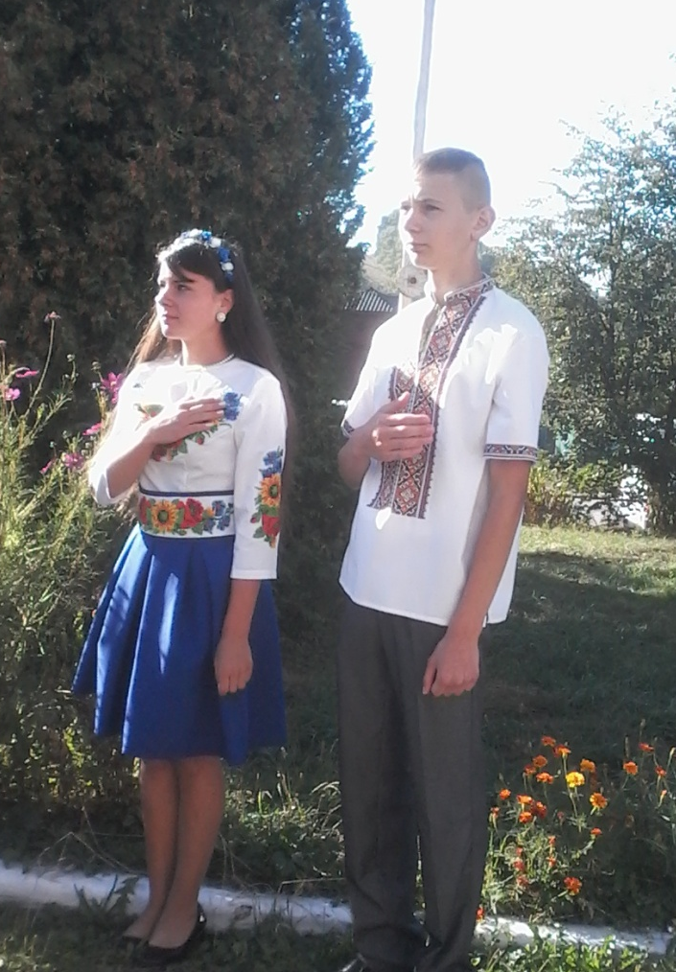
В українських вишиванках учні вітають вчителів, гостей школи

Slide 11
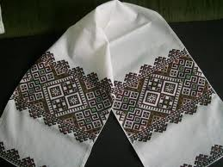
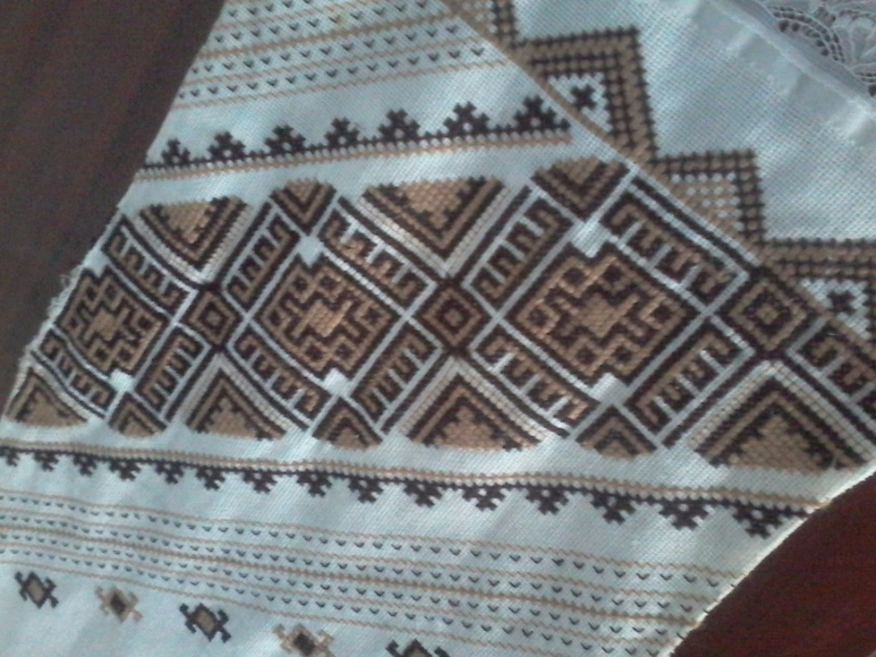
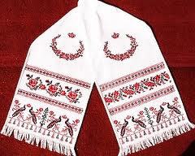
Вишивала мама синіми нитками,- зацвіли волошки буйно між житами.
Узяла матуся червоненьку нитку,- запалали маки у пшениці влітку

Slide 12
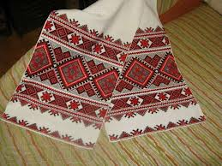
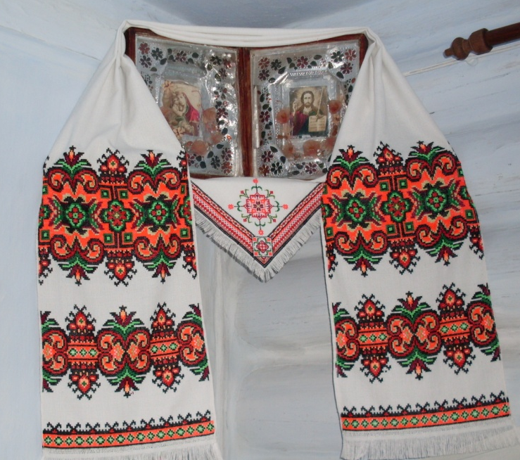
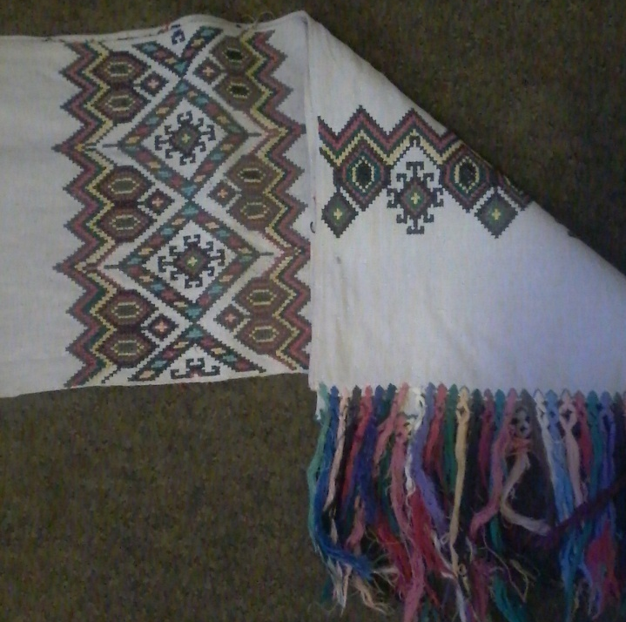
Я візьму цей рушник, простелю наче долю,
В тихім шелесті трав, в щебетанні дібров.
І на тім рушникові оживе все знайоме до болю:
І дитинство, й розлука, й твоя материнська любов.

Slide 13
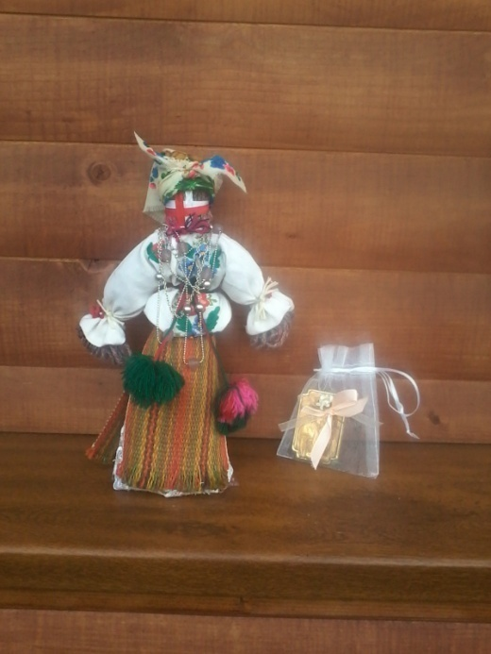
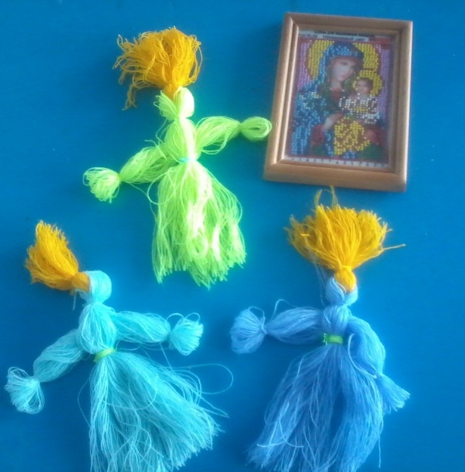
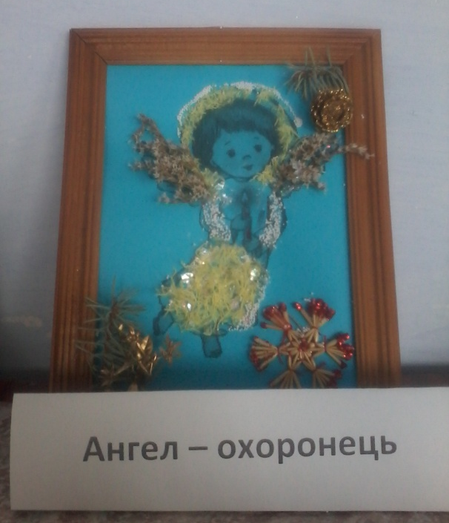
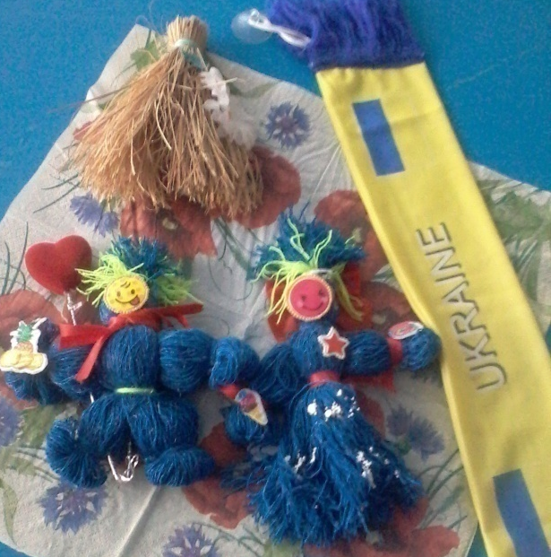
Виготовлення оберегів
воїнам АТО

Slide 14
Найдорожча для мене – це ти, Україно, вишиванко квітчаста, матусе моя!
І не хочу на світі я більшого щастя, щоб жила Україна і рідна земля!

